Slide 1
经传多赢
短线突击营
经传多赢
短线突击营
.
每周日至周四 19:30-20:15 火爆开讲

Slide 2
量价齐升
题材轮动
主讲老师
杨春虎
课程日期
2025.5.12
执业编号
A1120619100003
中国·广州

Slide 3
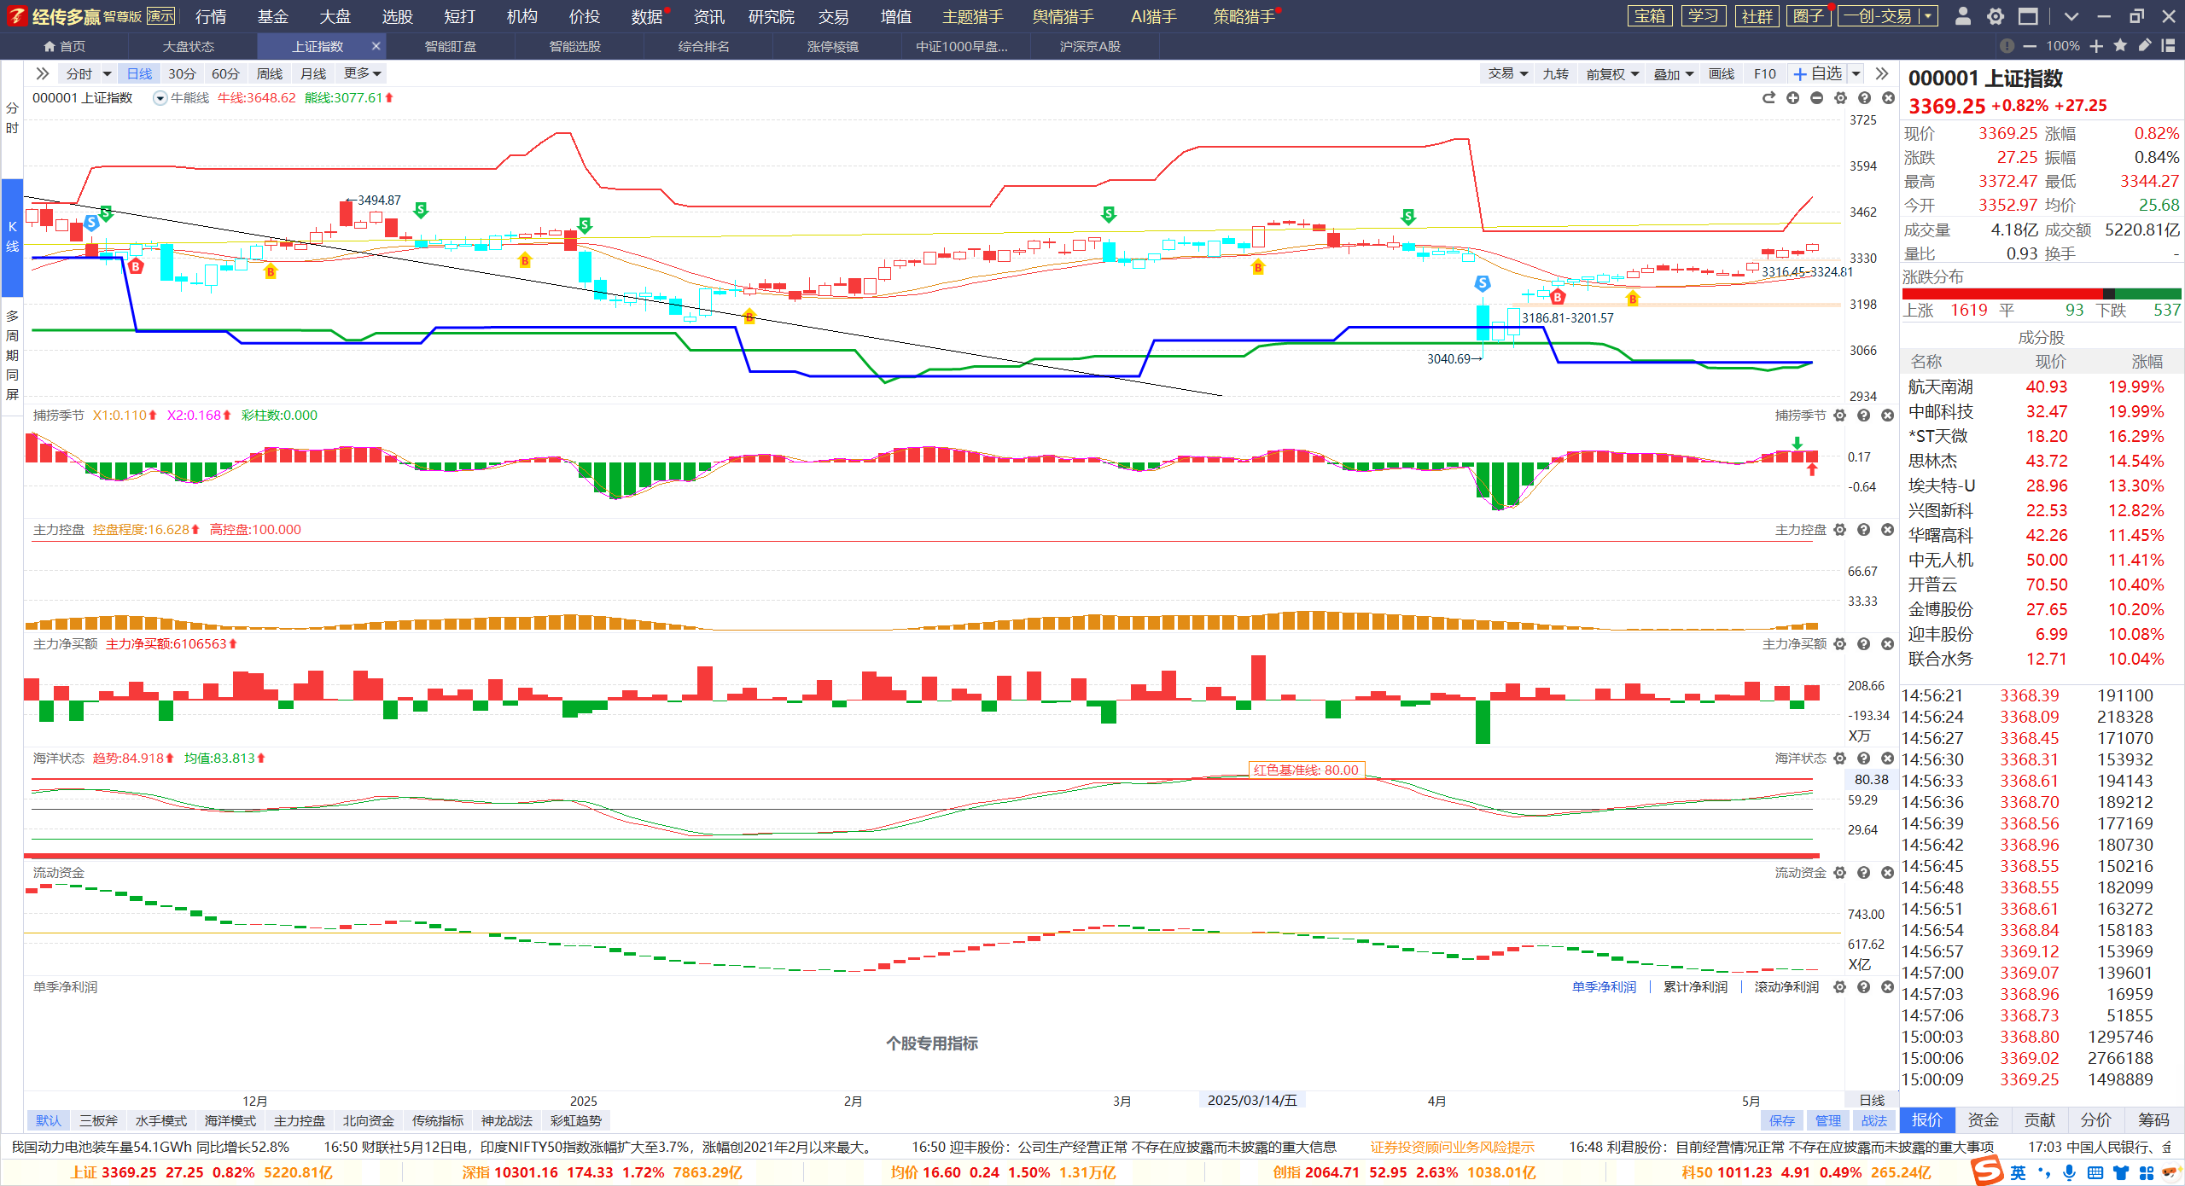
熊线上移，反转金叉
熊线上移，反转金叉，资金流入，月线金叉
利好来袭，关注高开

Slide 4
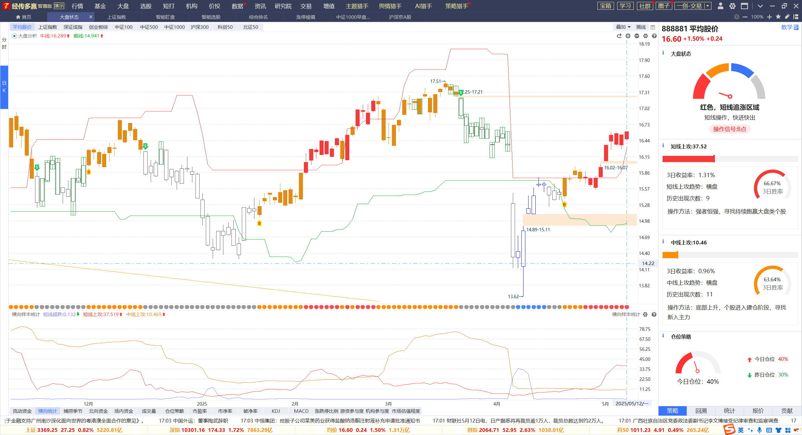
翻转金叉，题材轮动
各大指数熊线上移，日线反转金叉，周线金叉区域，机会来临
题材注意节奏，反弹反转注意区别，关注月线金叉，周线金叉区域的反转题材
短线上攻走平，周线上攻未动，题材轮动较快，控盘先行

Slide 5
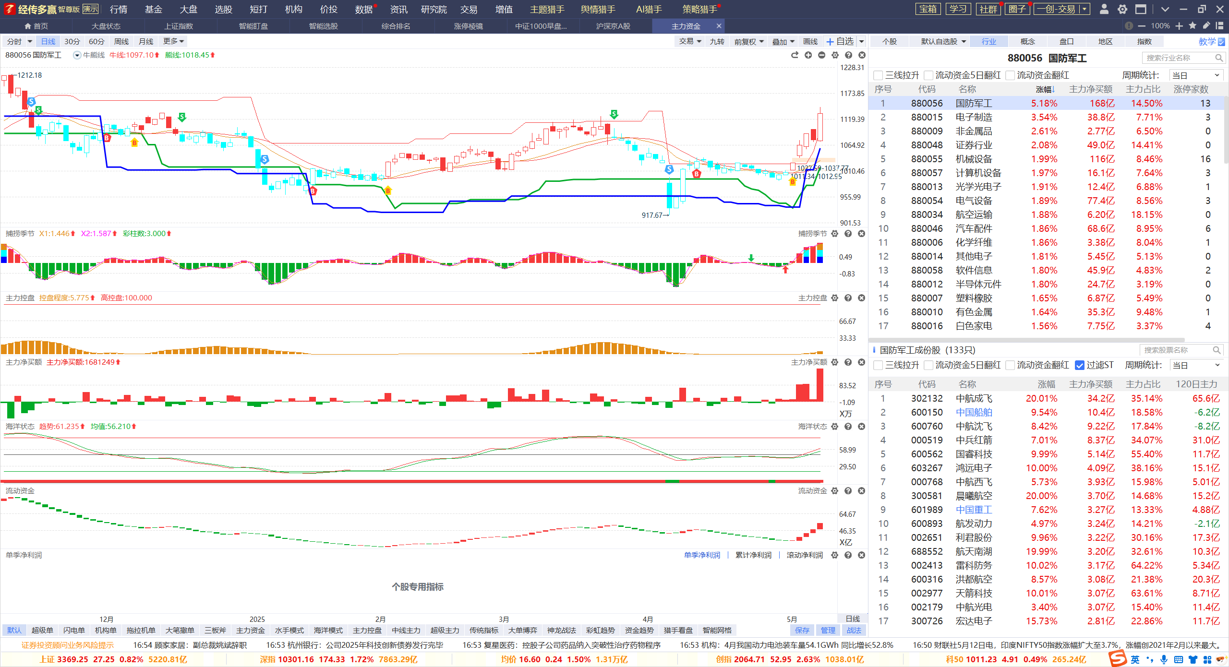
聚集资金，关注热点
选择标准：资金流入，红肥绿瘦，突破牛熊线，周线金叉区域，日线金叉，
周线金叉-一线热点：军工，三电，机械，电气，汽配，半导体，软件，家电等，证券，非金，有色等备选
控盘增加行业：31个。涨停方向：机械，军工，建筑

Slide 6
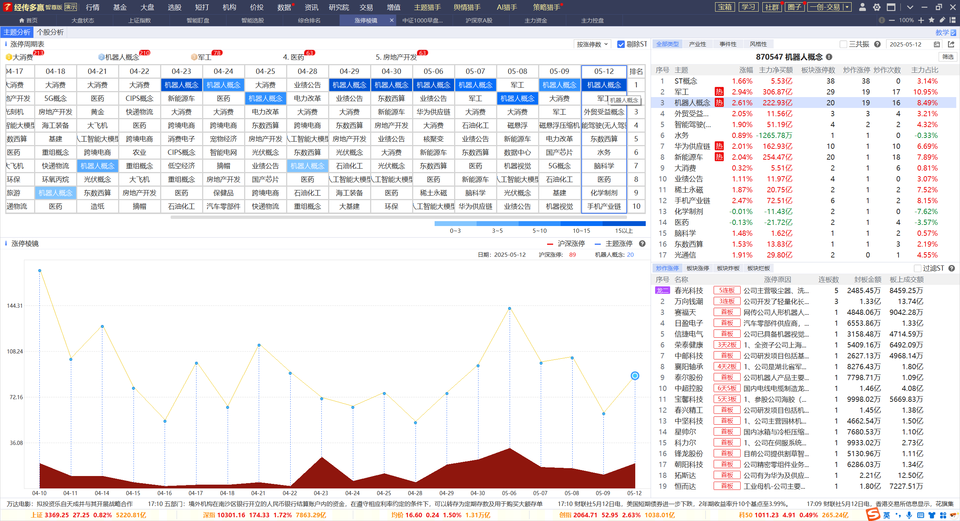
新旧交替
短线向上，涨停复制
周线金叉区域+涨停前五机器人，军工，东数西算，
热点三要素：政策扶持，持续发酵，产业规模

Slide 7
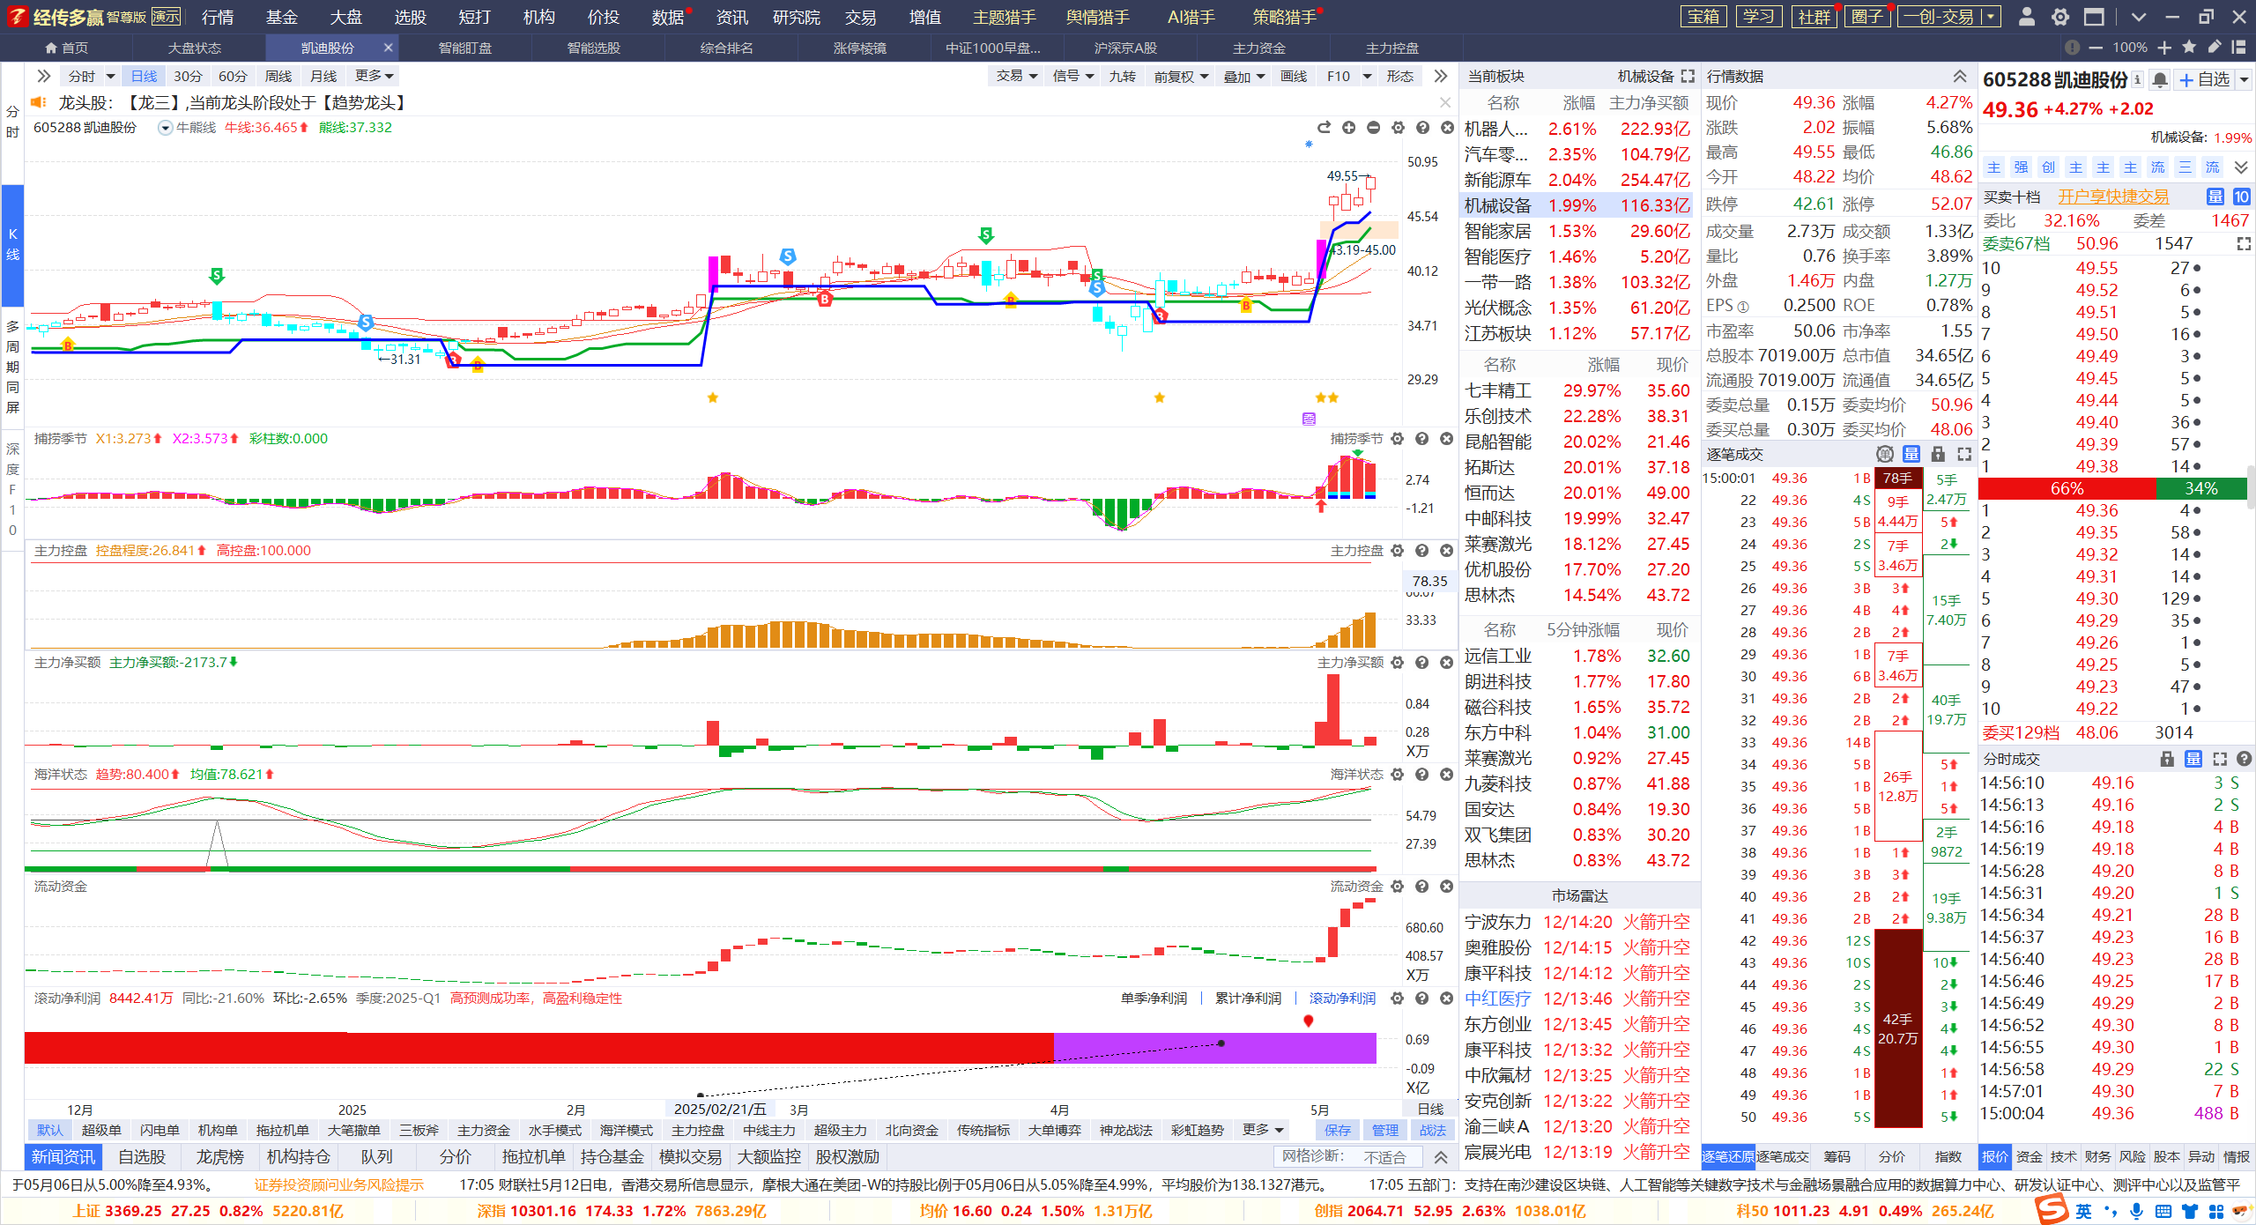
控盘增加
控盘增加，股价日线死叉初期，资金流入
控盘再次增加，关注控盘增加熊线上移的机会

Slide 8
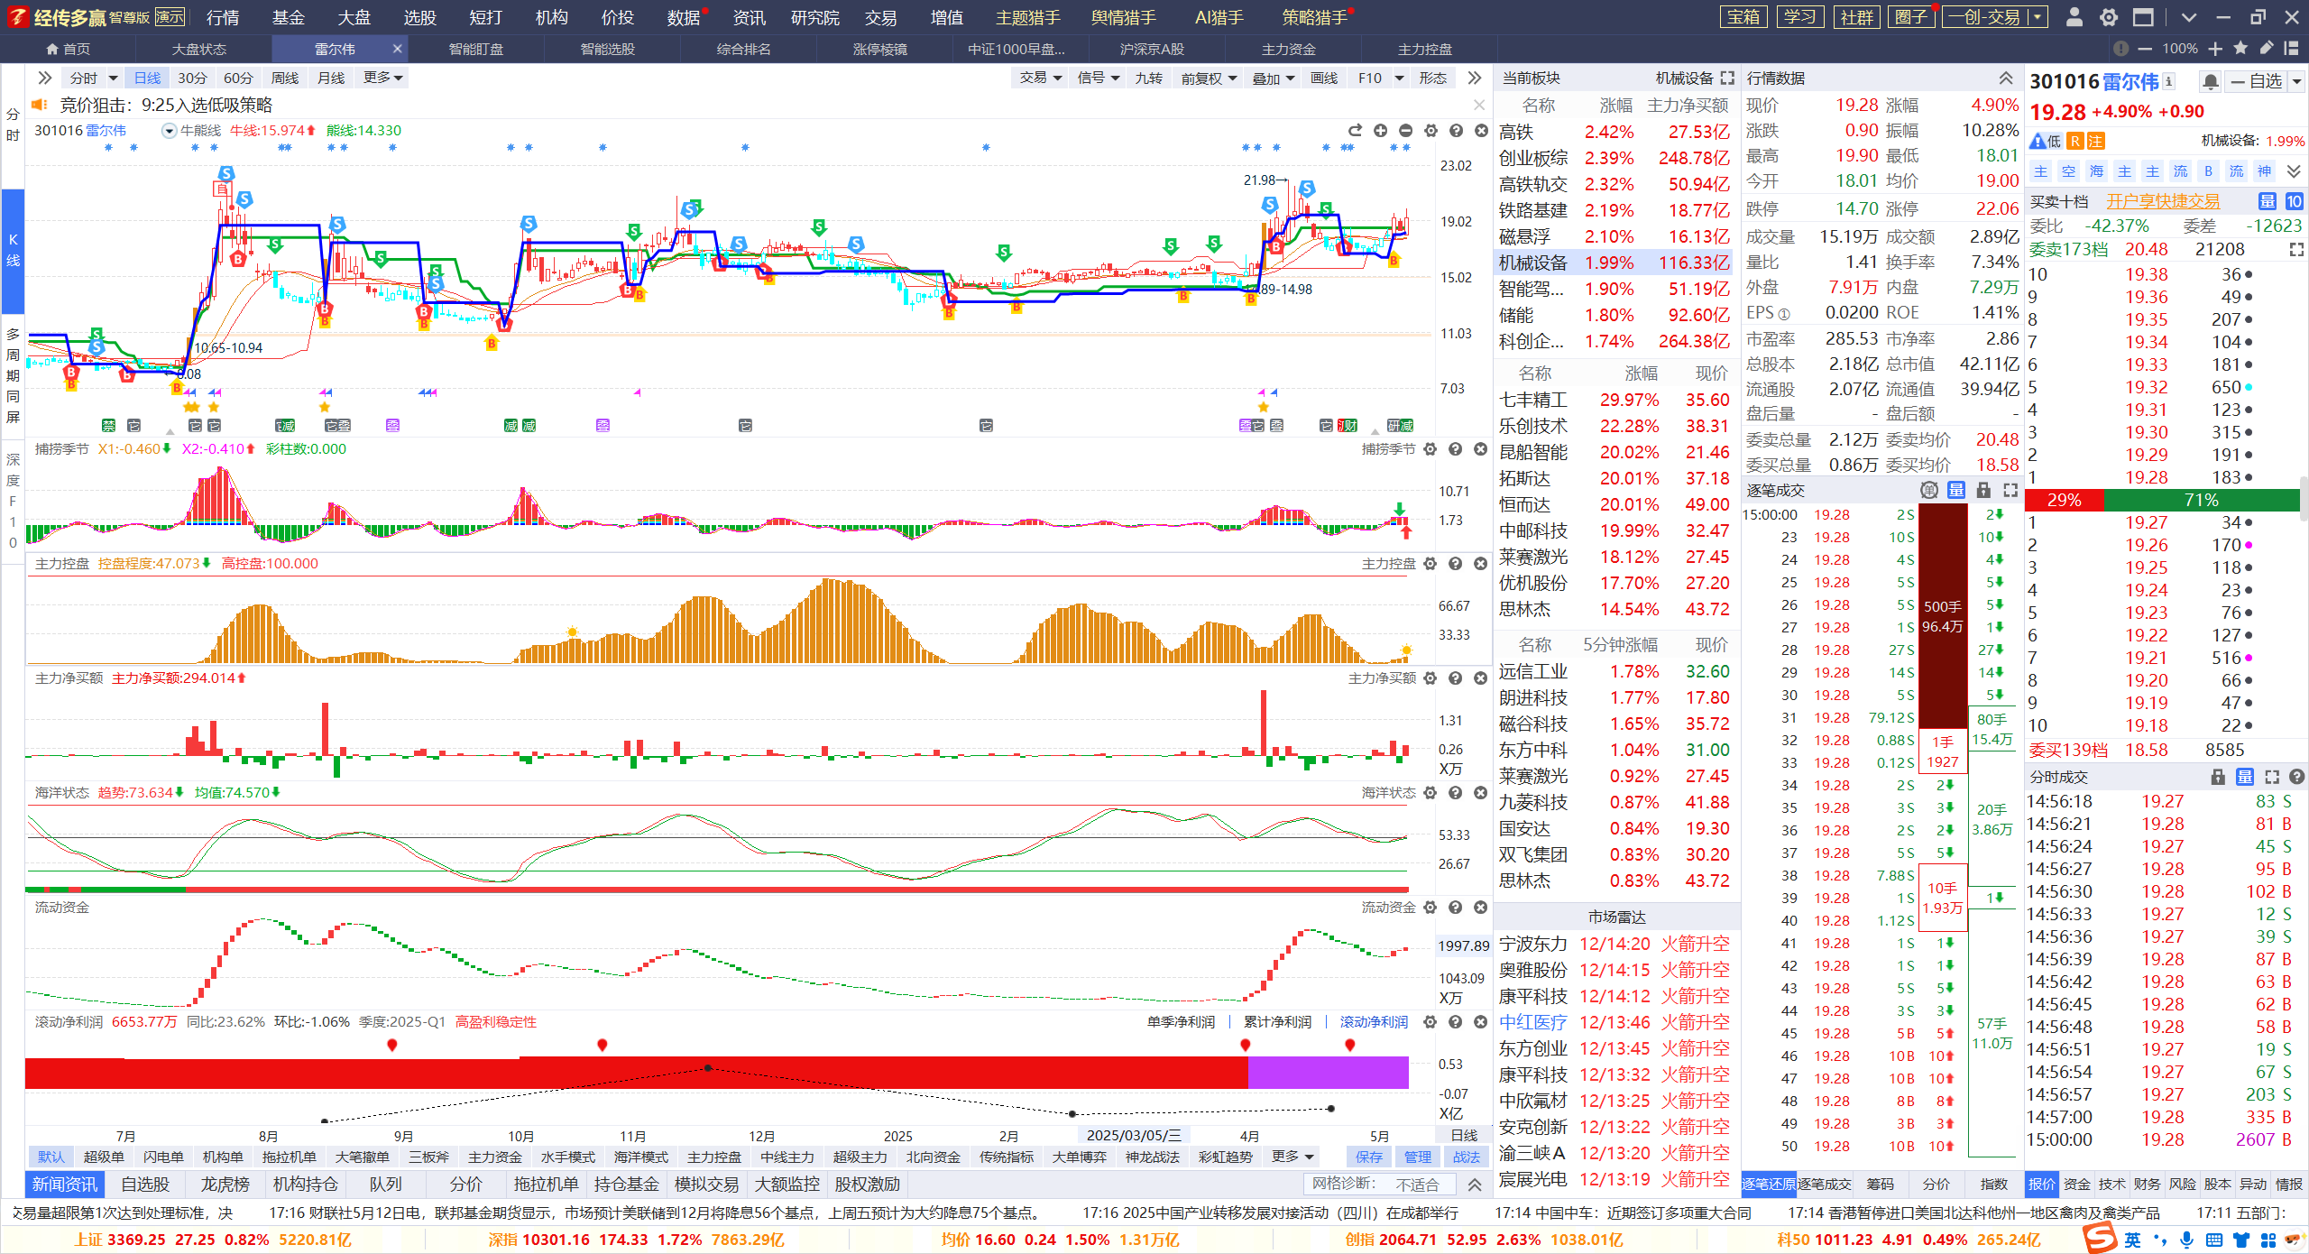
控盘回档
控盘回档，股价突破回踩，日线金叉初期，资金流入
关注控盘增加熊线上移的机会

Slide 11
让投资遇见美好
我司所有工作人员均不允许推荐股票、不允许承诺收益、不允许代客理财、不允许合作分成、不允许私下收款，如您发现有任何违规行为，请立即拨打400-9088-988向我们举报！
风险提示：所有信息及观点均来源于公开信息及经传软件信号显示，仅供参考，不构成最终投资依据，软件作为辅助参考工具，无法承诺收益，投资者应正视市场风险，自主作出投资决策并自行承担投资风险。投资有风险，入市须谨慎！

